Slide 1


Regras sociais
Para o bom funcionamento das nossas aulas
Professor Leomir Augusto Severo Grave

Slide 2
A Saída da sala de aula se dará por motivos justificáveis.
Banheiro (breve);
Direção/Família;
Doença.
Informar o motivo ao professor em particular.

Slide 3

Não sujar a sala!!!
Lixo no lixo!!!

Slide 4
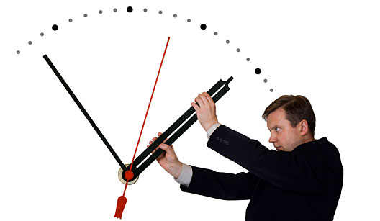
Chegar pontualmente.

Slide 5

Não brincar de esconder as coisas dos colegas.

Slide 6
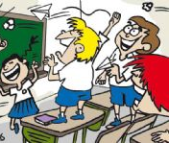
Zelo pela sala, pelo material e mobília.

Slide 7
Trazer obrigatoriamente o material para a aula.

Slide 8
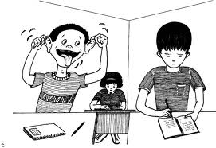
Respeito pelos colegas e professor.
Cumprimente seus colegas de classe!

Slide 9
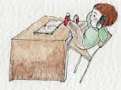
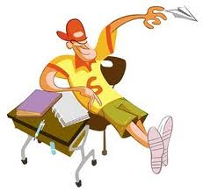
Postura

Slide 10
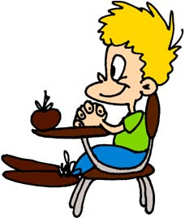
Não comer na sala de aula.

Slide 11

Mudar as carteiras de posição apenas quando solicitado.

Slide 12
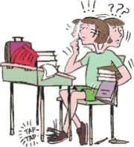
Permanecer sentado, e com o corpo virado para frente durante as aulas.

Slide 13
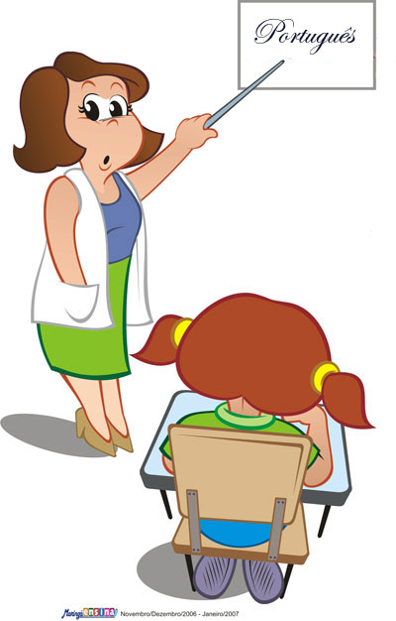
Permanecer sempre atento à explanação do conteúdo.

Slide 14

Dormir no lugar próprio para este fim.

Slide 15
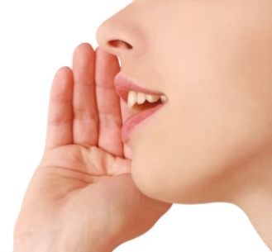
Não gritar.

Slide 16

Silêncio sempre que solicitado.

Slide 17

Fazer as atividades com capricho.

Slide 18
Avaliação
Caderno | 5%
1° Trabalho | 5%
2° Trabalho | 10%
Teste | 20%
Prova | 60%
Total 100%
CSA é de 50% a 100%
CPA é de 30% a 49%
CRA é de 0% de 29%

Slide 19
Contato
E-mail:
leomirgrave@hotmail.com
Telefone: (55)992207797
Site: gutograve.webnode.com.br

